Slide 1
1. 定位误差的计算示例
1. 定位误差的正确叠加
由定位误差产生的原因可知，定位误差由基准不重合误差Δ_{B}和基准位移误差Δ_{Y}组成。
（1）当Δ_{B}＝0，Δ_{Y}≠0时, 定位误差是由基准位移引起的，Δ_{D}＝Δ_{Y}。
（2） 当Δ_{B}≠0，Δ_{Y}＝0时, 定位误差是由基准不重合引起的， Δ_{D}＝Δ_{B}。

Slide 2
（3） 当Δ_{B}≠0，Δ_{Y}≠0时，如果工序基准不在工件定位面上（造成基准不重合误差和基准位移误差的原因是相互独立的因素）时，则定位误差为两项之和，即Δ_{D}＝Δ_{Y}＋Δ_{B}；如果工序基准在工件定位面上（造成基准不重合误差和基准位移误差的原因是同一因素）时， 则定位误差为
Δ_{D}＝Δ_{Y}±Δ_{B}
（1-3）
其中，“＋”、 “－”号的判定原则为：在力求使定位误差为最大（即极限位置法则）的可能条件下，当ΔY和ΔB均引起工序尺寸作相同方向变化时取“＋”号， 反之则取“－”号。

Slide 3
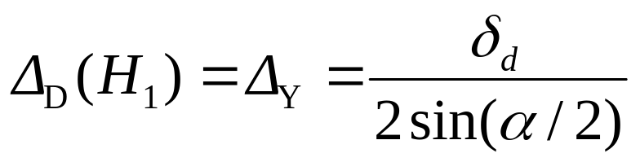
说明如下：
① 当工序尺寸为H₁时，因基准重合，Δ_{B}＝0。 故有

Slide 4
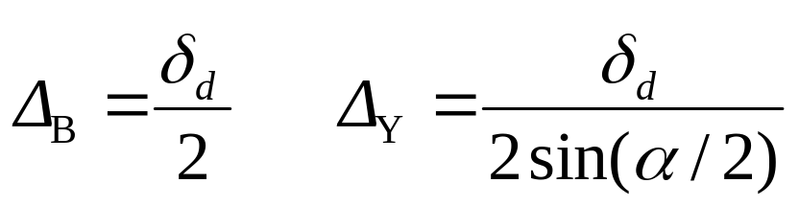
② 当工序尺寸为H₂时，因基准不重合， 则
分析：当定位外圆直径由大变小时，定位基准下移，从而使工序基准也下移，即Δ_{Y}使工序尺寸H₂增大；与此同时，假定定位基准不动，当定位外圆直径仍由大变小时（注意：定位外圆直径变化趋势要同前一致），工序基准上移，即Δ_{B}使工序尺寸H₂减小。

Slide 5
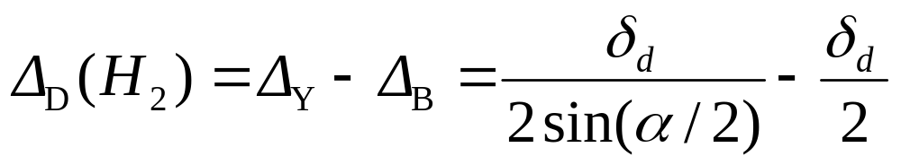
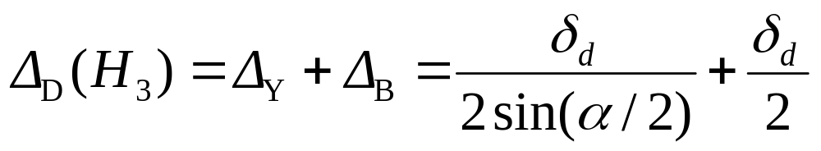
因Δ_{B}、Δ_{Y}引起工序尺寸H₂作反方向变化，故取“－”号。 则有
（1-4）
③ 当工序尺寸为H₃时，同理可知：
（1-5）

Slide 6
2. 定位误差计算示例
例1-1 如图1-38所示为一盘类零件钻削孔￠₁时的三种定位方案。 试分别计算被加工孔的位置尺寸L₁、L₂、L₃的定位误差。
图1-38 以短销定位时的定位误差分析计算

Slide 7
(1） 对图1-38（a）所示的定位方案，加工尺寸L₁±0.10的工序基准为定位孔的轴线，定位基准也是该孔的轴线，二者重合，则Δ_{B}＝0。
由于定位内孔与定位销之间的配合尺寸为22H7/g6（属于间隙配合），当在夹具上装夹这一批工件时，定位基准必然会发生相对位置变化， 从而产生基准位移误差。
按式（1-1）求得

Slide 8
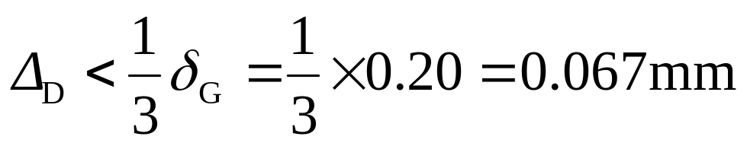
也即
Δ_{D}＝Δ_{Y}＝0.041 mm
因
则该定位方案合格。

Slide 9
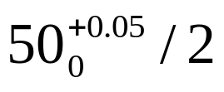
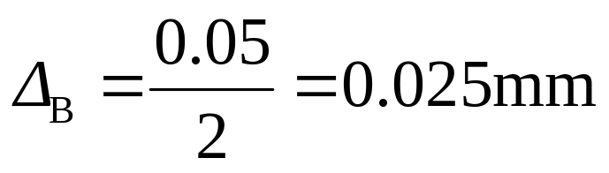
（2） 对图1-38（b）所示的定位方案， 加工尺寸L₂±0.05的工序基准为外圆面的左母线，定位基准为孔的轴线，二者不重合， 联系尺寸为 ，则有
同理，由于定位副之间存在配合间隙，其基准位移误差
Δ_{Y} ＝0.041 mm

Slide 10
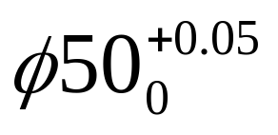
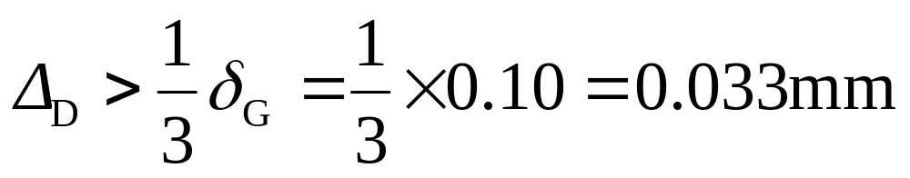
因为基准不重合误差是由尺寸 引起的，而基准位移误差是由配合间隙引起的， 二者为相互独立因素，则有
Δ_{D}＝Δ_{Y}＋Δ_{B} ＝0.025+0.041＝0.066 mm
因
则该定位方案不合格。

Slide 11
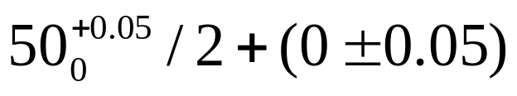
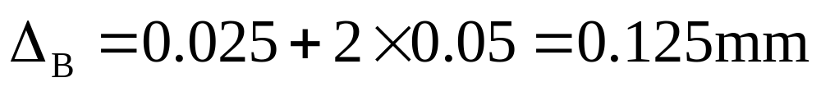
（3） 对1-38图（c）所示的定位方案，加工尺寸L₃±0.10的工序基准为外圆面的右母线，定位基准为孔的轴线，二者不重合， 联系尺寸为 ，（特别注意同轴度的影响），故
同理， 基准位移误差为Δ_{Y}＝0.041 mm。
因工序基准不在工件定位面（内孔）上，则有
Δ_{D}＝Δ_{Y}＋Δ_{B} ＝0.125+0.041＝0.166mm

Slide 12
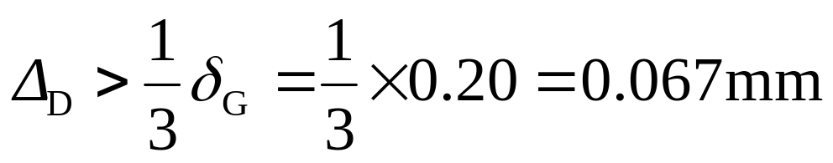
因
则该定位方案不合格。

Slide 13
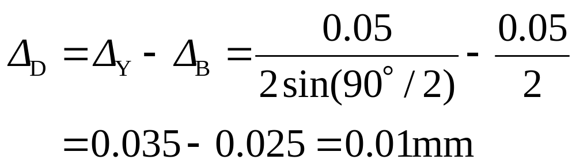
讨论：
① 在图（b）和图（c）方案中，因定位基准选择不当， 均出现定位误差太大的情况，从而影响工序精度，定位方案不合理。实际上，尺寸L₂的定位误差占其工序允差的比例为0.066/0.10＝66%，尺寸L₃的定位误差占其工序允差的比例为0.166/0.20＝83%，所占比例过大，不能保证加工要求，需改进定位方案。 若改为图1-39所示以V形块定位的方案， 则此时尺寸L₂±0.05的定位误差为
只占加工允差0.10的10%。

Slide 14
图1-39 以V形块定位时的定位误差分析计算

Slide 15
② 分析计算定位误差时，必然会遇到定位误差占工序允差比例过大问题。究竟所占比例值多大才合适，要想确定这样一个值来分析、比较是很困难的。因为加工工序的要求各不相同，不同的加工方法所能达到的经济精度也各有差异。 这就要求工艺设计人员有丰富的实际工艺经验知识， 并按实际加工情况具体问题具体分析，根据从工序允差中扣除定位误差后余下的允差部分大小，来判断具体加工方法能否经济地保证精度要求。 在分析定位方案时，一般推荐在正常加工条件下， 定位误差占工序允差的1/3以内比较合适。

Slide 16
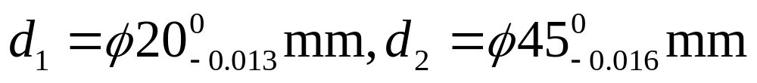
例1-2 如图1-40（a）所示的定位方案，以直径为d₁的外圆面在90° V形块上定位加工阶梯轴大端面上的小孔。已知 ，两外圆的同轴度公差为￠ 0.02mm。试分析、计算工序尺寸H±0.20 mm的定位误差， 并分析其定位质量。

Slide 17
图1-40 台阶轴在V形块上定位

Slide 18
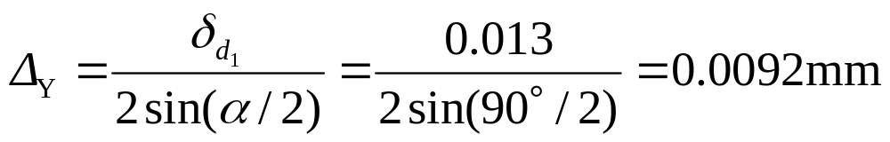
分析 为便于分析、计算，画出图1-40（b）所示简图。 同轴度可标为e=0±0.01mm， 。
由于工序尺寸H的工序基准为d₂外圆下母线G，而定位基准为d₁外圆轴线O₁，基准不重合，二者的联系尺寸为e及r₂。故有Δ_{B}＝2×0.01+0.008＝0.028mm。
又因外圆直径d₁有制造误差，引起定位基准相对定位元件发生位置变化，其最大变化量即基准位移误差为

Slide 19
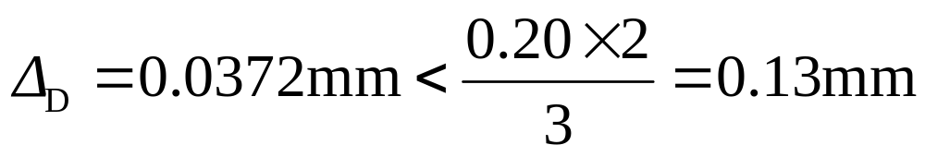
因工序基准G不在工件定位面（d₁外圆）上，故有
计算所得定位误差
故此方案可行。

Slide 20
1.4.3 组合面定位
1. 采用“一面两孔”定位时须解决的主要问题
“一面两孔”定位时所用的定位元件是：平面采用支承板定位，限制工件三个自由度；两孔采用定位销定位，各限制工件两个自由度。因两销连心线方向上的移动自由度被重复限制而出现了过定位。 
由于两定位销中心距和两定位孔中心距都在规定的公差范围内变化，孔心距与销心距很难完全相等， 当一批工件以其两个孔定位装入夹具的定位销中时，就可能出现工件安装干涉甚至无法装入两销的严重情况。 为此，采用一面两孔组合定位时， 必须注意解决以下两个主要问题：

Slide 21
正确处理过定位；
(2) 控制各定位元件对定位误差的综合影响。

Slide 22
2. 解决一面两孔定位问题的有效方法
（1） 以两个圆柱销及平面支承定位。由上述分析可知， 工件以一面两孔在夹具平面支承和两个圆柱销上定位时，出现过定位。当工件上第一个定位孔装上定位销后， 由于孔间距和销间距有制造误差，第二个定位孔将有可能装不到第二个定位销上。解决的方法是：通过减小第二个定位销的直径来增加连心线方向上定位副的间隙，达到解决两孔装不进定位销的矛盾。

Slide 23
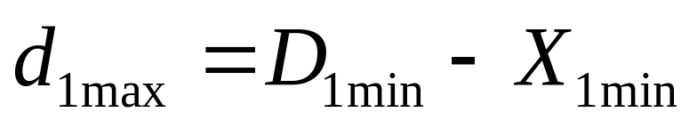
如图1-41所示，假定工件上圆孔1与夹具上定位销1的中心重合，这时第一孔能装入的条件为
式中：
  d_{1max}——第一定位销的最大直径；
  D_{1min}——第一定位孔的最小直径；
  X_{1min}——第一定位副的最小间隙。

Slide 24
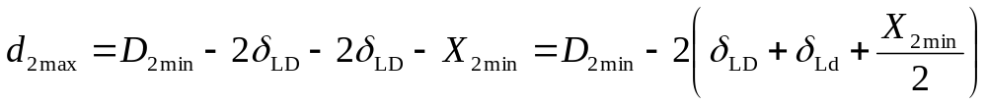
工件上孔心距的误差和夹具上销心距的误差完全用缩小定位销2的直径的方法来补偿。当定位销2的直径缩小到使工件在图1-41所示的两种极限情况下都能装入定位销2时，考虑到安装顺利，还应在第2定位副中增加一最小安装间隙X2min， 此时，第二个定位销的最大直径为

Slide 25
式中：
d_{2max}——第2个定位销的最大直径；
D_{2min}——第2个定位孔的最小直径；
X_{2min}——两孔同时定位时， 在极限情况下， 第2个定位副留下的最小安装间隙；
δ_{LD}、δ_{Ld}——孔间距和销间距偏差。

Slide 26
图1-41 两圆柱销定位分析
1—第一定位副 2—第二定位副

Slide 27
（2） 以一圆柱销和一削边销及平面支承定位。这种方法没有缩小定位销的直径，而是通过改变定位销结构（即“削边”）来增大连心线方向的间隙，补偿中心距的误差，消除了过定位（削边销限制一个转动自由度）的影响。同时也因在垂直连心线方向上销2的直径并未减小，而使工件的转角误差没有增大， 大大提高了定位精度。

Slide 28
① 削边销的结构。为了保证削边销的强度，一般多采用菱形结构，故又称为菱形销。常用削边销的结构如图1-42所示。 图中A型又名菱型销，刚性好，应用广，主要用于定位销直径为3～50 mm的场合； B型结构简单， 容易制造， 但刚性差， 主要用于销径大于50 mm时。
在 “一面两孔” 组合定位中， 安装菱形销时， 应注意使其削边方向垂直于两销的连心线。

Slide 29
图1-42 菱形销结构

Slide 30
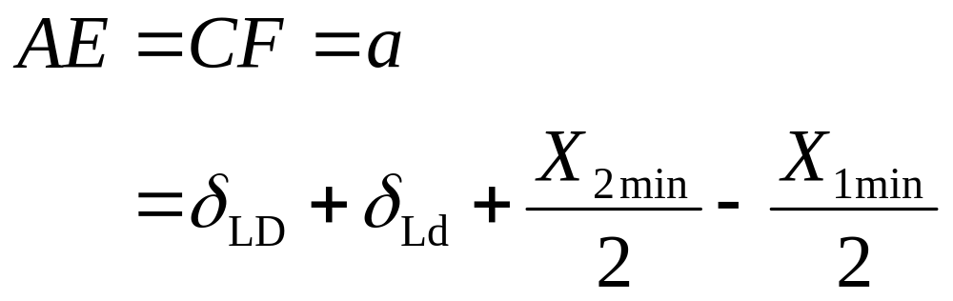
② 削边销尺寸的确定。如图1-43所示，削边销未削边圆柱部分的最大直径为d_{2max}=D_{2min}-X_{2min}。AE和CF应能补偿±δ_{LD}、 ±δ_{Ld}，则
补偿值a转角误差、 装卸工件是否方便、 削边销宽度及其使用寿命对定位精度都有影响。

Slide 31
图1-43 削边销尺寸计算

Slide 32
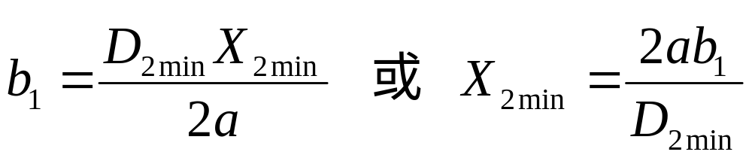
在实际工作中，补偿值一般按下式计算：
a=δ_{LD}+δ_{Ld}
（1-6）
必要时， 经过精度分析后，再行调整。
在补偿值确定后， 便可根据图1-43计算削边销的尺寸：
（1-7）

Slide 33
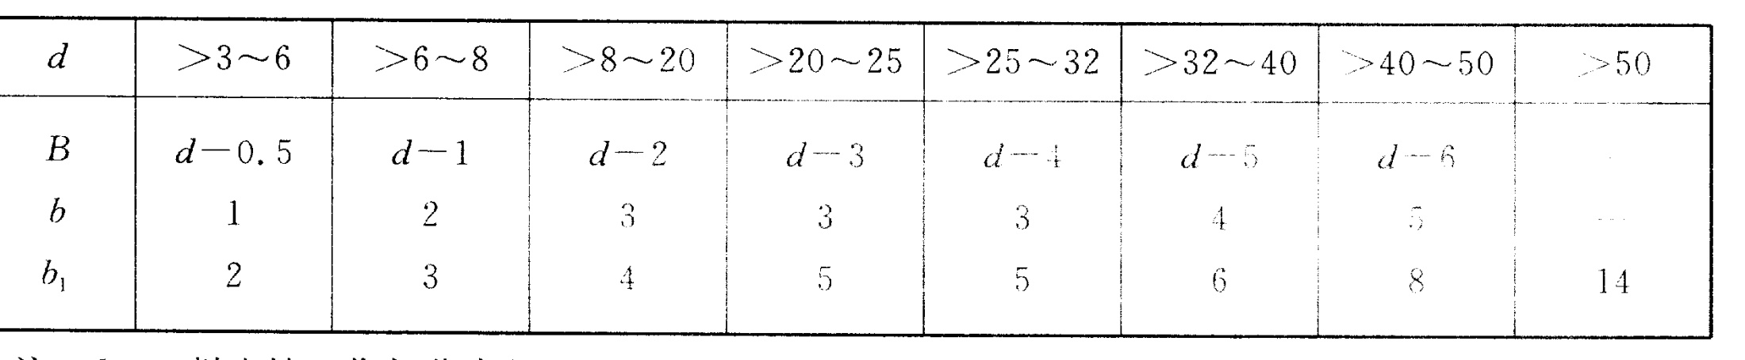
当采用修圆削边销时，以b替换b₁。尺寸b、b₁及B可以根据表1-6选取。 削边销的结构尺寸已标准化， 选用时可参照国家标准《机床夹具零件及部件》标准GB/T 2203—91。
表1-6 削边销的尺寸

Slide 34


3. 工件以一圆柱销和一削边销定位时定位误差的计算
（1） 基准不重合误差Δ_{B}。计算方法同前。
（2） 基准位移误差Δ_{Y}。 在计算某一加工尺寸的基准位移误差时，要考虑加工尺寸的方向和位置。由于两定位副的最大间隙引起的基准位移误差不一样，从而使公共定位基准发生错移而转动。定位基准的位移方式有两种：
① 平移变动。如图1-44（a）所示，给出了两定位副的间隙同方向时定位基准的两个极限位置，最高位置 ， 最低位置
。

Slide 35
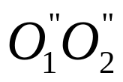
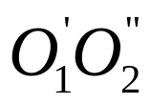
② 交叉变动。 如图1-44（b）所示， 两定位副的间隙反方向时定位基准的两个极限位置为 和 。因此，在计算垂直于两孔连心线方向上位置尺寸的基准位移误差时，要看定位基准的两种位移方式谁占优势，然后视哪种变动对加工尺寸影响最大而采用之。

Slide 36
图1-44 定位基准位移示意图

Slide 37
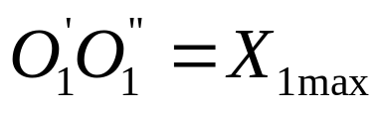
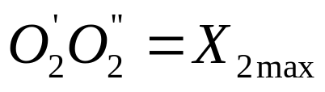
一般的，当加工尺寸在两定位基准孔之间时，取平移变动方式；当加工尺寸在两定位基准孔之外时，取交叉变动方式。
图中 为第一定位副的最大间隙， 为第二定位副的最大间隙，根据图1-44可以推导出Δ_{α}、Δ_{β}的计算公式。图中被加工的五个小孔的工序尺寸对应的基准位移误差大小， 可参考表1-7中的公式来计算。

Slide 38
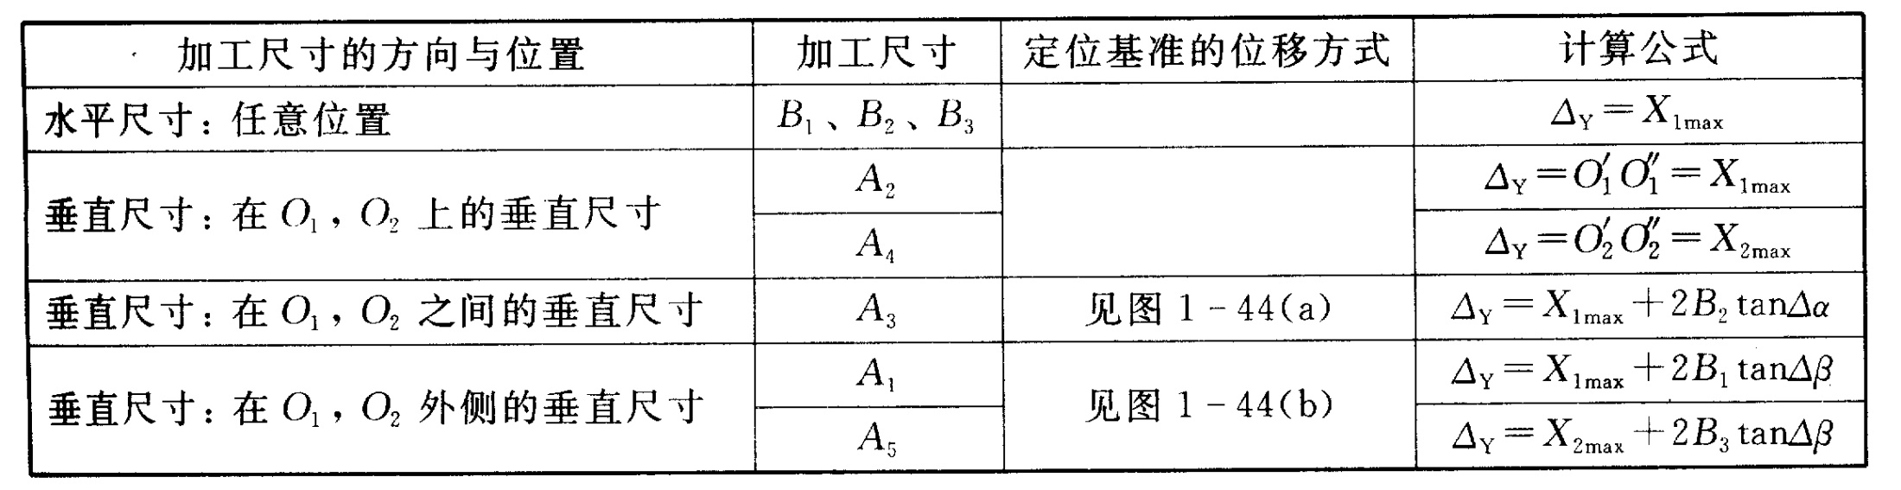
表1-7 一面两孔定位时基准位移误差的计算公式

Slide 39
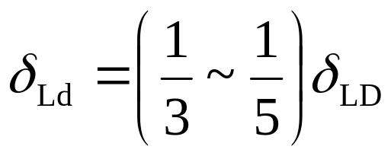
4. 工件以一面两孔定位时的设计步骤和计算实例
（1） 确定定位销的中心距和尺寸公差。销间距的基本尺寸和孔间距的基本尺寸相同，销间距的公差可按下面公式计算：
（2） 确定圆柱销的尺寸及公差。圆柱销直径的基本尺寸是该定位孔的最小极限尺寸，其配合一般按g6或f7选取。

Slide 40
（3） 按表1-6选取削边销的宽度尺寸b₁或b及B。
（4） 确定削边销的直径尺寸及公差配合。首先求出削边销与定位孔的最小配合间隙X_{2min}，然后求出削边销工作部分的直径，即d_{2max}=D_{2min}-X_{2min}。削边销与定位孔的配合一般按h6选取。
（5） 计算定位误差， 分析定位质量。

Slide 41
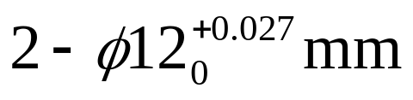
例1-3 图1-45所示为连杆盖工序图， 欲加工其上的4个定位销孔。根据加工要求， 用平面A和 的孔定位。 试设计两定位销尺寸并计算其定位误差。

Slide 42
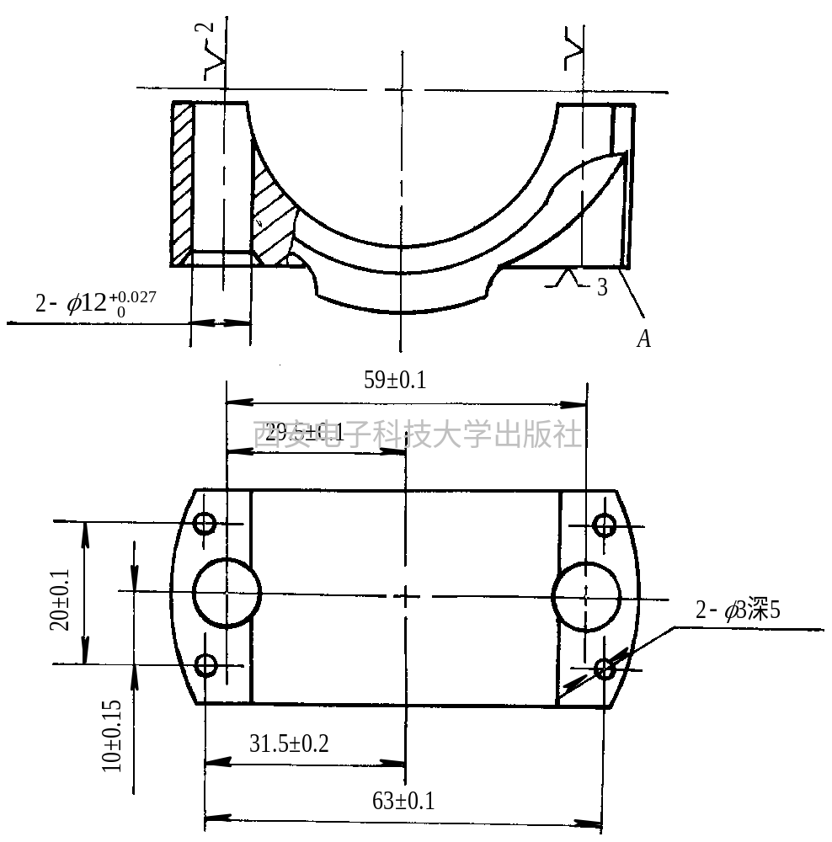
图1-45 连杆盖工序图

Slide 43
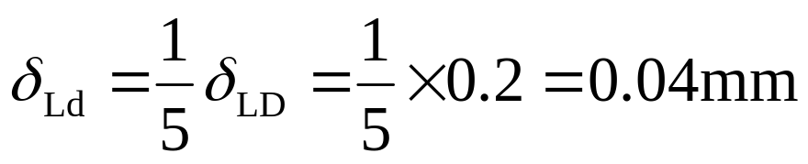
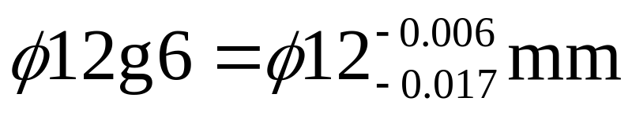
解 （1） 确定定位销中心距及尺寸公差。 取
故两定位销中心距为（59±0.02）mm。
（2） 确定圆柱销尺寸及公差。 取

Slide 44
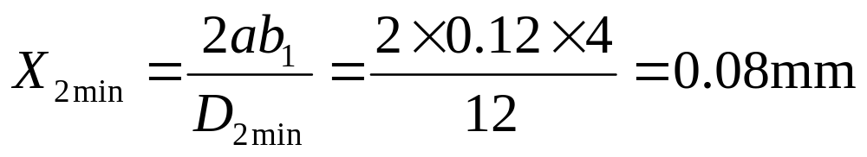
（3） 按表1-6选定削边销的b₁及B之值。取
b₁＝4 mm B＝d－2＝12－2 ＝10 mm
（4） 确定削边销的直径尺寸及公差。 取
a＝δ_{Ld}+δ_{LD}＝0.02+0.1＝0.12 mm
则

Slide 45
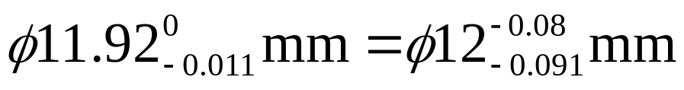
所以
d_{2max}＝D_{2min}－X_{2min}＝12－0.08＝11.92 mm
削边销与孔的配合取h6， 其下偏差为－0.011 mm，故削边销直径为
所以
d_{2max}＝11.92mm

Slide 46
（5） 计算定位误差。本工序要保证的尺寸有4个： (63±0.10)mm， (20±0.10) mm，(31.5±0.20) mm， (10±0.15) mm。其中(63±0.10) mm和(20±0.10) mm取决于夹具上两钻套之间的距离，与工件定位无关，因而无定位误差。这里我们只要计算尺寸(31.5±0.20) mm和尺寸(10±0.15) mm的定位误差即可。
① 加工尺寸(31.5±0.20) mm的定位误差。由于定位基准与工序基准不重合， 两者之间的联系尺寸为(29.5±0.10) mm， 基准不重合误差应等于该定位尺寸的公差，即Δ_{B}＝0.2 mm。

Slide 47
由于(31.5±0.20) mm是水平尺寸， 根据表1-7中的公式求得
Δ_{Y}＝X_{1max}＝0.027+0.017 ＝0.044 mm
由于工序基准不在定位基面上，所以
Δ_{D}＝Δ_{Y}+Δ_{B}＝0.044+0.2 ＝0.244 mm

Slide 48
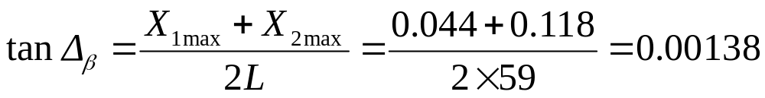
② 加工尺寸(10±0.15)mm的定位误差。由于定位基准与工序基准重合，因此Δ_{B}＝0。
尺寸(10±0.15)mm在垂直方向上，分别计算出左边两小孔和右边两孔的基准位移误差，取最大的作为(10±0.15) mm的基准位移误差。因左、右两小孔都在O₁、O₂外侧，故按图1-44（b）方式计算：

Slide 49
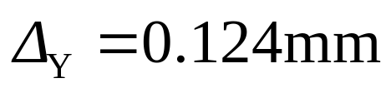
左端两小孔的尺寸相当于表1-7中的A₁尺寸， B₁＝2 mm， 故
Δ_{Y}＝X_{1max}+2B₁tanΔ_{β}＝0.044+2×2×0.00138 ＝0.05 mm
右端两小孔的尺寸相当于表1-7中的A₅尺寸，B₃＝2 mm，故
所以， (10±0.15) mm的基准位移误差
即
Δ_{D}＝Δ_{Y}＝0.124mm

Slide 50
1.4.4 定位装置设计实例
1. 定位装置设计的基本原则
在定位装置设计时应尽可能遵循“基准重合”和“基准统一”等原则，以减少定位误差。在组合定位中，主要定位基准面的选择应便于工件的装夹和加工，并使夹具的结构简单。 当基准不重合时，应按工艺尺寸链计算，求得新的工序尺寸， 并以新的基准定位保证加工精度。

Slide 51
2. 定位装置设计示例
图1-46所示为支座工序图，本工序要求钻2-M8螺纹底孔， 钻、扩、铰￠ 8H8孔，其余加工表面均已加工合格，试设计其定位装置。

Slide 52
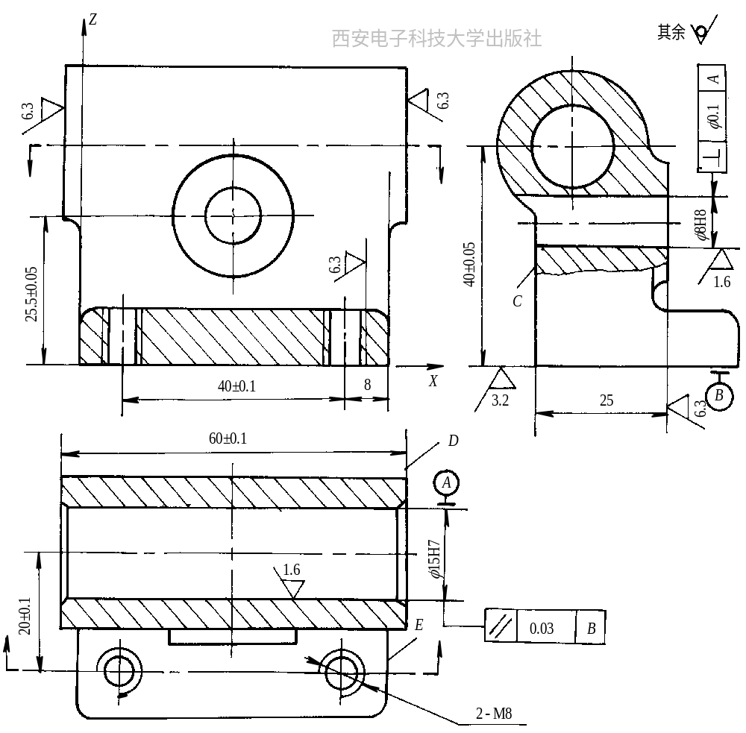
图1-46 支座工序简图

Slide 53
（1） 分析加工要求。2-M8螺纹底孔相距（40±0.1）mm， 其中一孔距侧面E为8mm；两螺孔中心连线至￠15H7孔中心距离为(20±0.1) mm；8H8孔位于尺寸（60±0.1）mm的对称平面内， 且距底面B的尺寸为（25.5±0.05）mm；￠8H8孔轴心线相对 15H7孔轴心线垂直度要求为￠ 0.1 mm。

Slide 54
（2） 根据加工要求确定工件所需限制的自由度。
（3） 选择定位基准， 确定工件定位面上的支承点分布。
① 以表面C为定位基准，设置两个支承点（见图1-47）。 这种方案因表面C为毛面，难以保证尺寸(20±0.1)mm及￠8H8孔轴线相对￠15H7孔轴线的垂直度要求。

Slide 55
图1-47 支座定位方案分析

Slide 56
② 以￠15H7孔为定位基准，设置两个支承点（见图1-48）。这种方案符合基准重合原则，能满足加工要求，但定位元件结构相对复杂。
比较这两种方案后，确定以￠15H7孔为定位基准。
对工件x自由度的限制也有两种方案：
① 以表面E为定位基准，设置一个支承点（见图1-47）。 该方案使尺寸8mm的工序基准和定位基准重合，便于保证该尺寸，但E面为毛面，此时很难保证 8H8孔轴线位于(60±0.1) mm尺寸的对称平面上，且定位元件数量增多，使定位装置结构复杂。

Slide 57
图1-48 支座定位方案分析

Slide 58
② 以 ￠15H7孔的端面D为定位基准，设置一个支承点（见图1-48）。该方案使尺寸8mm的工序基准与定位基准不重合。因工序基准为毛面， 尺寸8mm要求较低，并且有利于使孔 ￠8H8的轴线位于(60±0.1)mm尺寸的对称平面内。
综上所述，选择图1-48作为工件的定位方案，即以底面B、 ￠15H7孔及端面D构成组合定位基准。

Slide 59
（4） 选择定位元件结构， 设计定位装置。
① 选择结构。因工件底面尺寸较小且定位元件必须让开钻孔位置，故选择一块支承板和两个平头支承钉构成钉板组合，与工件的B面接触组成主要定位副（见图1-51）。
￠15H7孔及端面D所用定位元件的选择有两种结构：
A.选用固定式带台阶削边销和移动削边销定位￠15H7孔及端面D，如图1-49（a）所示。其结构相对复杂，夹具的制造成本高， 故不宜用。

Slide 60
B.选用带台阶的削边长轴定位工件的￠15H7孔及端面D， 如图1-49（b）所示 。
图1-49 定位元件结构分析

Slide 61
② 设计定位装置。该工件由平面、孔及端面组合定位。 此时削边轴仍需补偿孔的位置误差及定位元件之间的距离尺寸公差。设计计算方法与两孔定位相似。
A. 削边轴与平面支承元件工作面之间的距离。其基本尺寸应为工件孔到底面的平均尺寸，公差可根据推荐范围±ΔL_{d}=±（1/5～1/2）ΔL_{D}选取，再考虑尺寸（40±0.05）mm、 生产批量及制造夹具的设备精度等。此例取削边轴至支承元件工作面之间的距离为（40±0.02）mm。

Slide 62
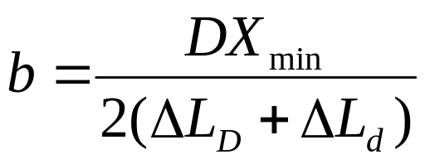
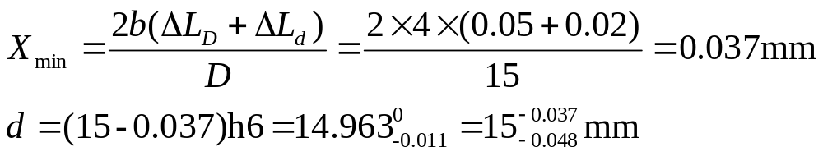
B. 计算削边轴直径d。由表1-6查得削边轴的宽度b=4 mm，代入式 中可得

Slide 63
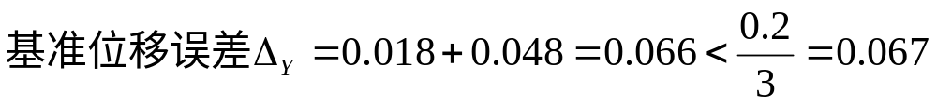
（5） 计算定位误差。
① 尺寸8mm的定位误差。 因其工序基准为毛面，精度要求低， 故不需计算。
② 尺寸（25.5±0.05）mm的定位误差。工序基准为B面， 定位基准也为B面，且是以平面定位，故Δ_{D}=0。
③ 尺寸(20±0.1) mm的定位误差。 工序基准与定位基准重合，Δ_{B}=0。

Slide 64
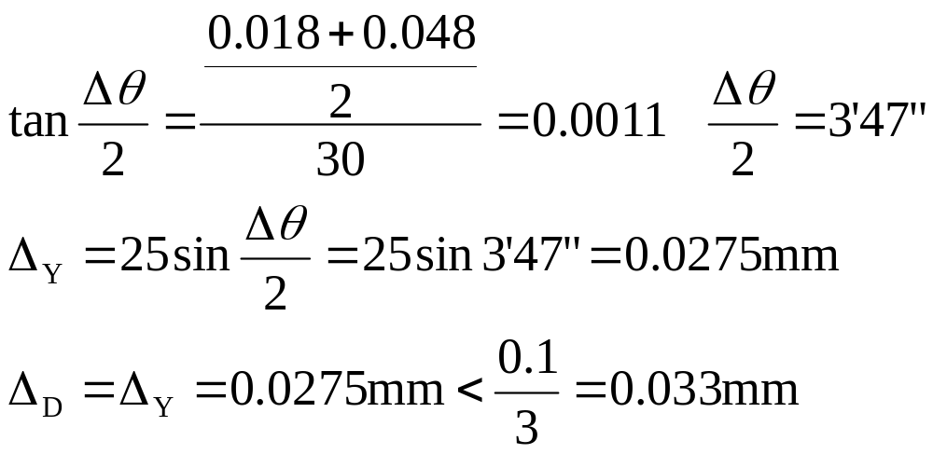
④ 垂直度￠0.1mm的定位误差。工序基准与定位基准重合，Δ_{B}=0。 基准转角误差Δθ/2的求解如下：如图1-50所示， 转角误差Δθ/2是由定位基准（￠15H7孔轴线）相对削边轴的轴线转动而引起的， 故

Slide 65
图1-50 定位误差计算
Ⅱ、 Ⅲ—￠15H7孔轴线极限位置

Slide 66
图1-51 支座定位装置结构

